Slide 1
OPG Režek Pogled u budućnost
Terenska nastava u sklopu 4. međunarodne znanstveno-stručne konferencije za razvoj ruralnog turizma RRT 2023
Izradili:
Lorena Milinković
Anamarija Burek
Zvjezdana Uzelac
Timon Fabijanec
Mihael Stručić
Danijel Topljak
Veleučilište u Križevcima
Smjer: Menadžment u poljoprivredi
Kolegij: Ruralni razvoj, 3. god.

Slide 2
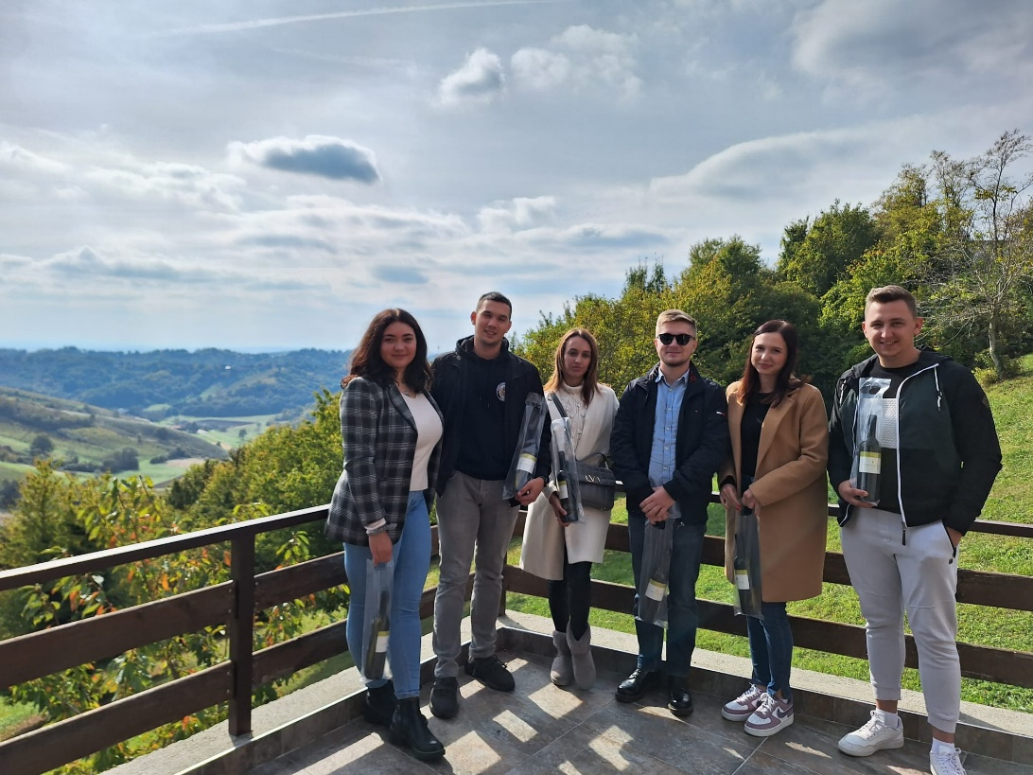
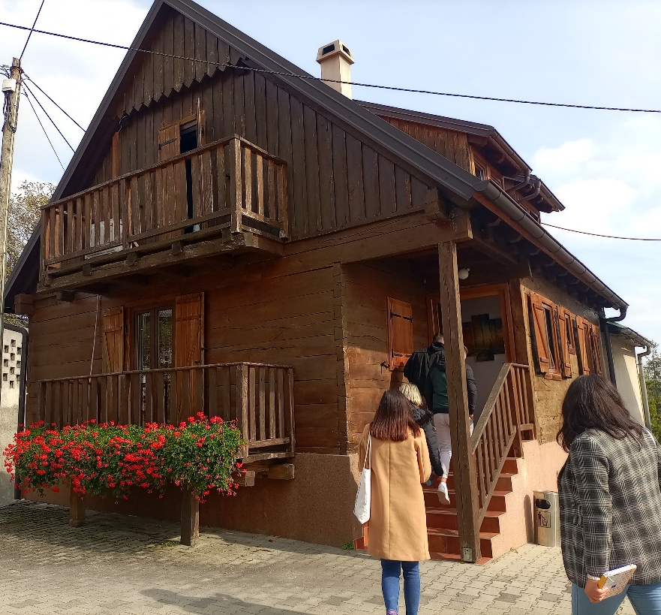
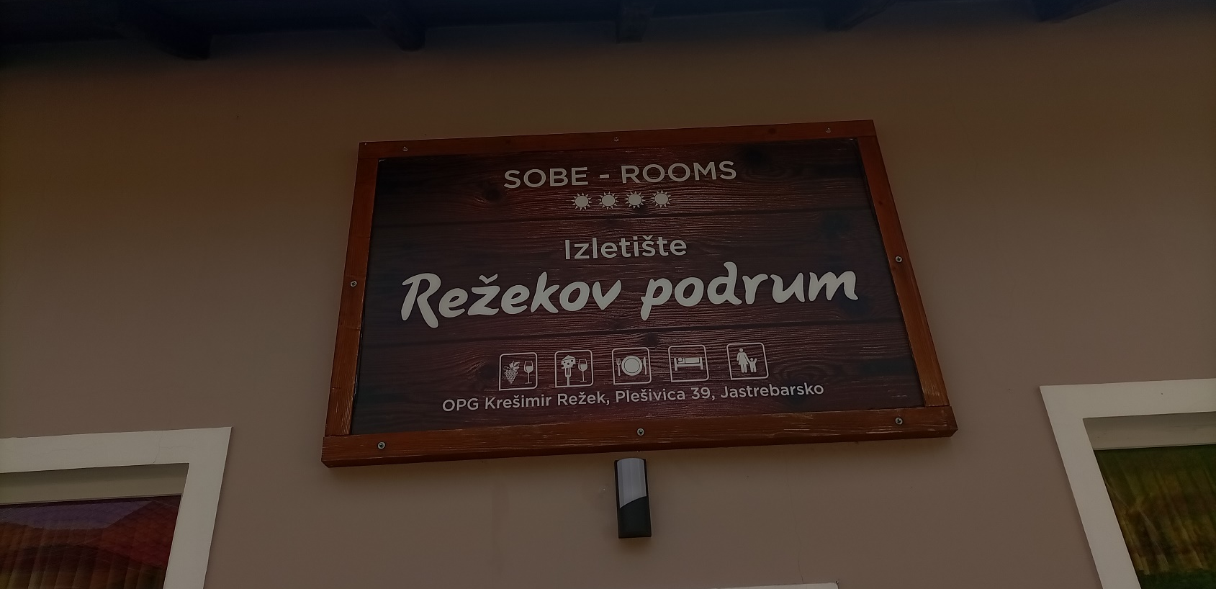
Uvod: kratki opis subjekta i glavne djelatnosti
IV. generacija vinara (2. pol. 18. st. – danas)
Smještajni kapaciteti (10 soba/20 kreveta) i ugostiteljstvo (80 sjedećih mjesta)
Konferencijska dvorana (60 sjedećih mjesta)
Proizvodnja vina i pjenušca, eno-gastronomska ponuda

Slide 3
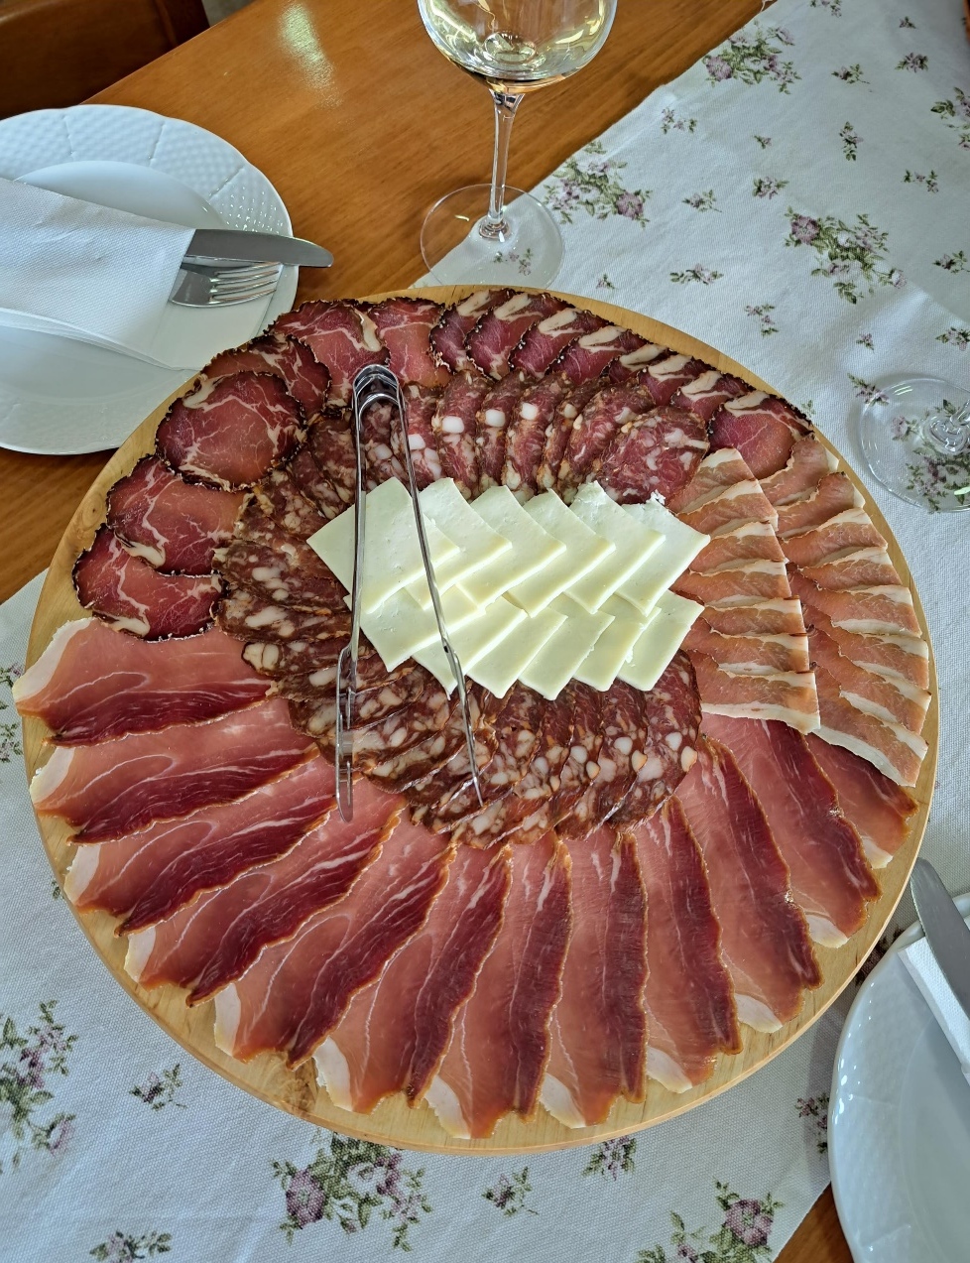
Analiza stanja i ponude sadržaja

Slide 4
SNAGE | SLABOSTI
Regionalni identitet Plešivičkog vinogorja Iskustvo i tradicija u proizvodnji vina Povoljan geografski položaj (blizu metropole) Potpuno iskorišteni smještajni i proizvodni kapaciteti | Nedostatak radne snage Nedovoljno vremena za promociju Nedostatak putokaza pri pronalasku gospodarstva
PRILIKE | PRIJETNJE
Mogućnost prelaska na ekološku poljoprivredu Imperativ nastavljanja obiteljske tradicije Obavljanje stručne prakse | Nedovoljna educiranost mladih za nastavljanje posla Postojeća lokalna konkurencija Prepreke malog proizvođača

Slide 5
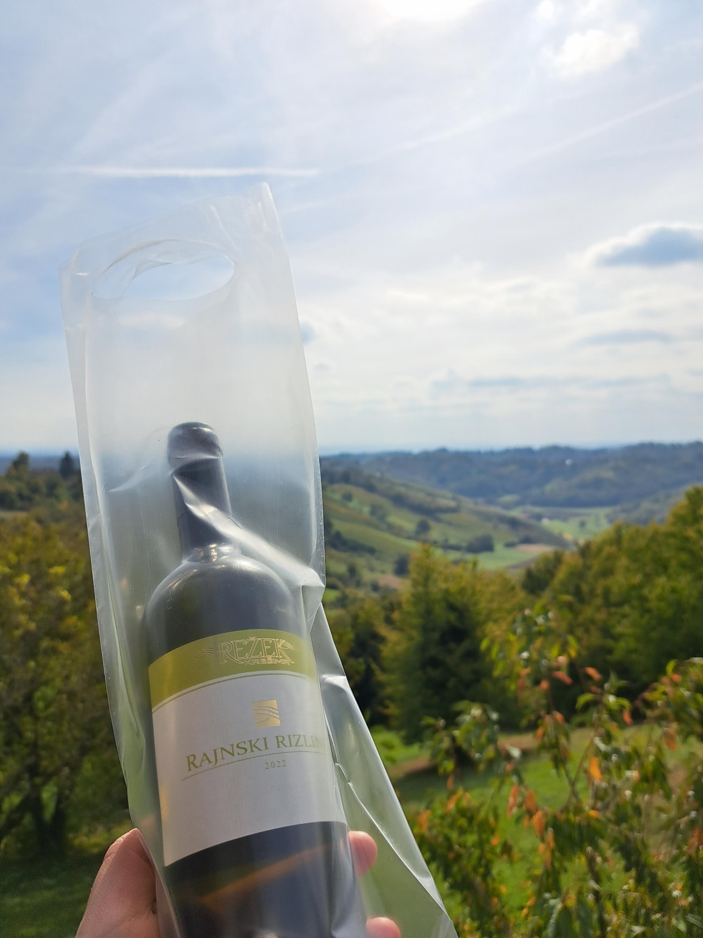
Perspektivni dio: prijedlozi za unaprjeđenje
Redizajn etikete butelje vina
Redizajn društvenih mreža (Instagram, FB, Web stranica) + nagradne igre
Postavljanje novih putokaza (diferencijacija od ostalih istoimenih OPG-ova)
Osmišljavanje manifestacija (proslava Martinja, Valentinova)
Medijska vidljivost

Slide 6
Redizajn etikete butelje vina

Slide 7
Redizajn društvenih mreža

Slide 8
Postavljanje novih putokaza
Izletište Režekov podrum

Slide 10
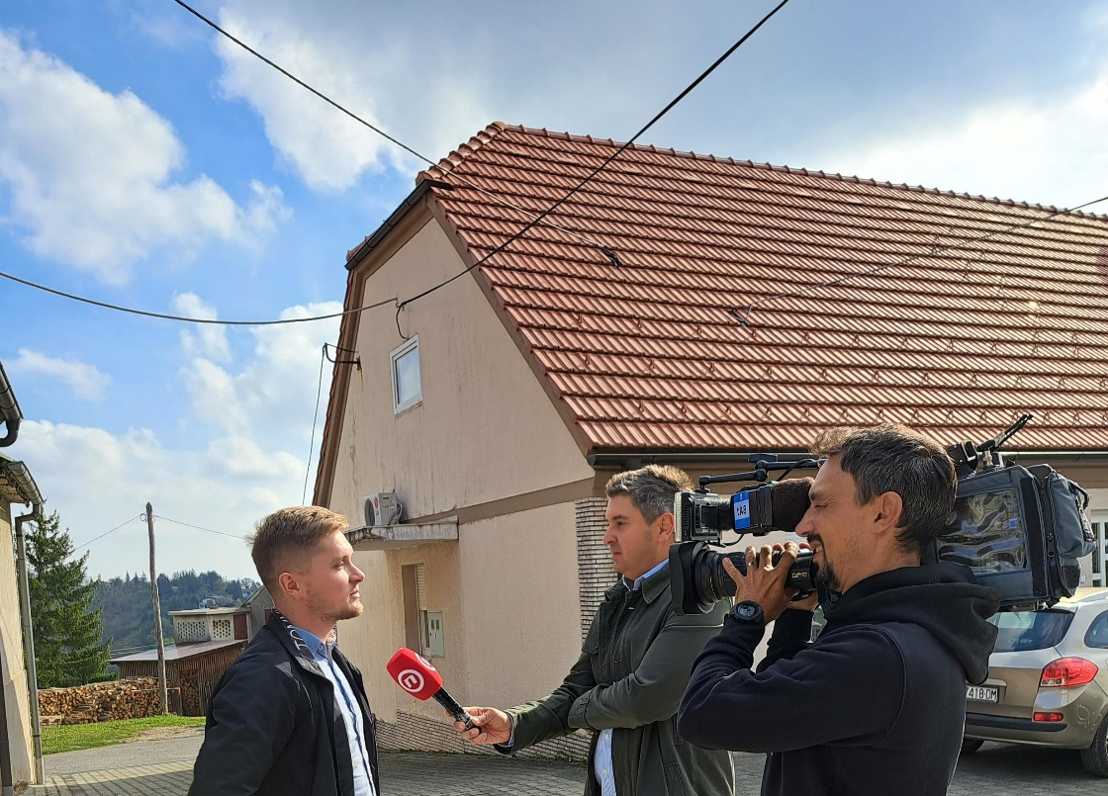
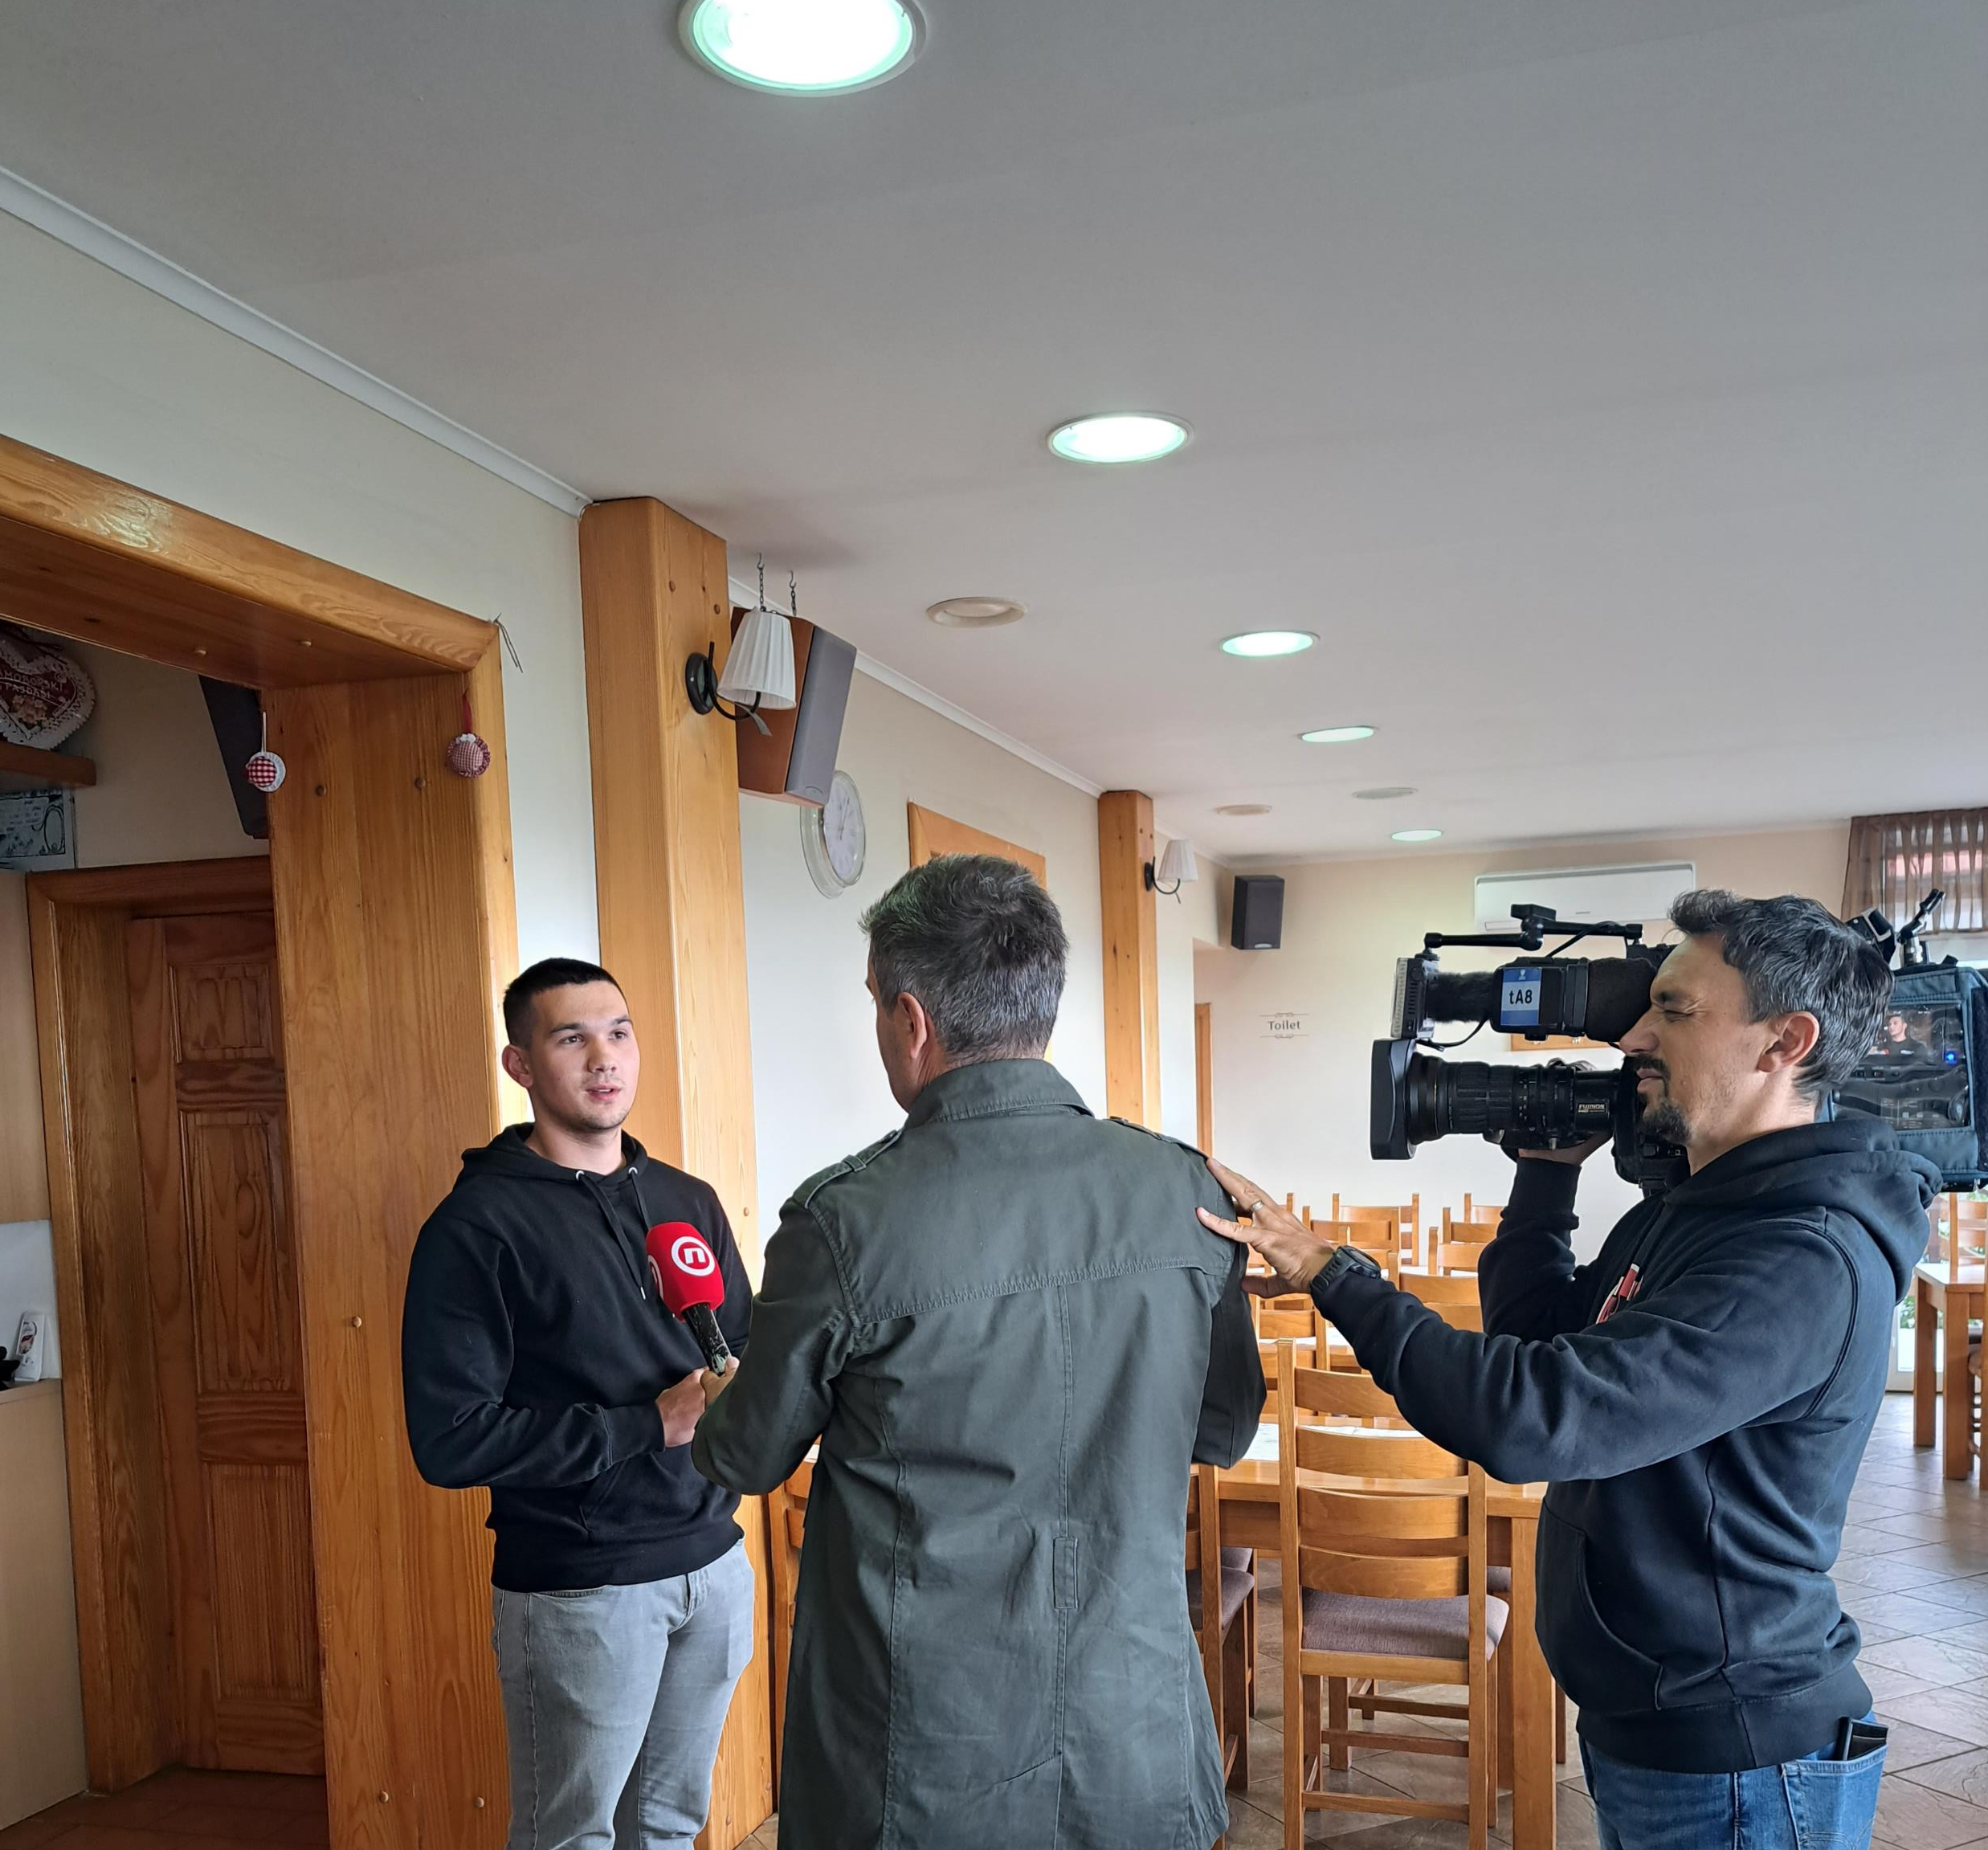
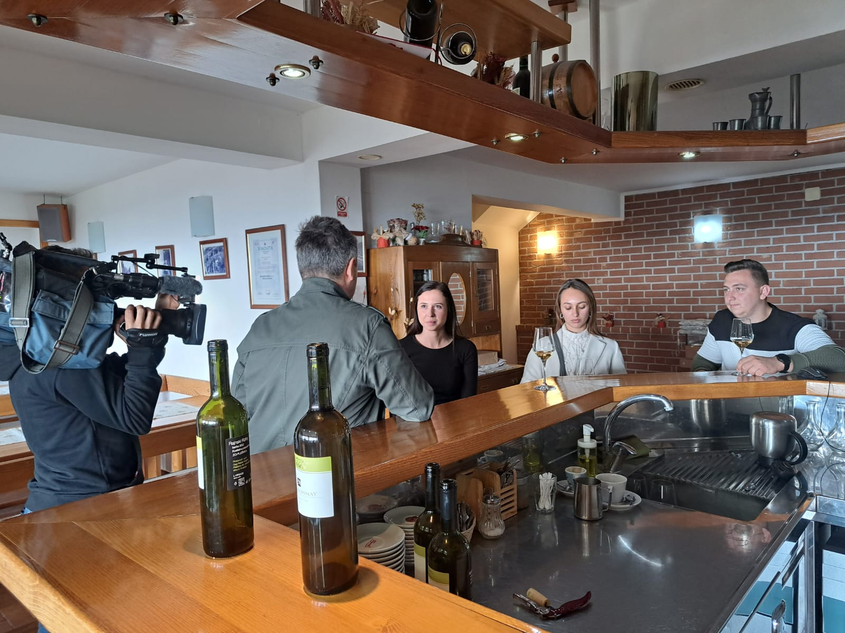
Hvala na pozornosti!

